Slide 1
빔 솔루션 vs. 레거시 AC사 CB제품 비교

Slide 2
하이브리드 클라우드 통합 백업 솔루션
빔 소프트웨어는 하이브리드 클라우드 백업의 OS, DB, 가상화 등 모든 플랫폼과 시나리오를 지원하는 유일한 통합 백업 솔루션입니다.
벤더사 | 물리환경(온 프레미스) 백업 |  |  | 프라이빗, 퍼블릭 클라우드 백업
 | DB 백업 | File 백업 | OS 백업 | VMware, Hyper-V, AHV | AWS, Azure
Veritas | Netbackup / BackupExec |  | 솔루션 없음/약함¹ | 솔루션 약함
EMC | Networker / Avamar |  | 솔루션 없음² | 솔루션 약함
IBM | Spectrum Protect |  | 솔루션 약함³ | 솔루션 약함
Veeam Software | Veeam Backup & Recovery⁴ – 물리환경에서 클라우드까지 전 영역 통합 지원
아크로니스 | 솔루션 없음/약함⁵ |  | Backup | 솔루션 약함
아크서브 | 솔루션 없음/약함⁶ |  | UDP | 솔루션 약함
베리타스는 OS 백업을 위해 VSR 제품을 보유하고 있으나 윈도우에서만 사용 가능. 리눅스용 제품도 있으나 호환성과 기능이 상당히 떨어짐. 유닉스에 대한 부분은 솔루션 없음
EMC는 자체적으로 OS 백업 솔루션이 없으며 Networker/Avamar는 DB와 File 백업까지만 가능. OS 백업을 위해서는 별도의 전문 솔루션을 구매해야함
IBM은 유닉스와 윈도우를 지원하는 OS 백업 기능이 제품 포트폴리오에 있기는 하나 제품에 이슈가 많아서 도입사례가 거의 없음. 가상화를 위한 Spectrum Protect Plus가 출시되었으나 기능이 약함
빔 소프트웨어는 DB, File, OS 백업의 모든 영역에 대해서 유닉스, 리눅스, 윈도우를 지원함. 하나의 에이전트, 한번의 백업으로 DB, File, OS의 다양한 복구 시나리오 가능
아크로니스는 유닉스 백업 지원 제품이 없음. 윈도우 OS 백업과 일부 리눅스 OS 백업, x86 가상화만 지원
아크서브는 OS 백업을 위해 UDP 솔루션을 제공하고 파일과 DB 백업을 위해서는 Backup이라는 별도 제품 제공

Slide 3
Acronis
Acronis Backup 12.5 (기업용)
Acronis True Image 2019 (개인용)
Standard (중앙관리 X)
Advanced
Standard
Advanced
Premium
Workstation
Server
Windows Server Essentials
Virtual Host
Office 365
Workstation
Server
Windows Server Essentials
Virtual Host
Office 365
Acronis Backup 12.5 Licensing, https://kb.acronis.com/node/59804
Acronis Backup 12.5 Licensing and Upgrade FAQ, https://kb.acronis.com/content/59467
Acronis True Image 2018, FAQ, https://kb.acronis.com/ati2018/faq
Difference between Acronis Backup 12.5 Standard, Acronis Backup 12.5 Advanced and Acronis True Image 2019, https://kb.acronis.com/node/60227
Acronis Backup 12.5 Frequently Asked Questions, https://www.acronis.com/en-us/business/backup/faq/

Slide 4
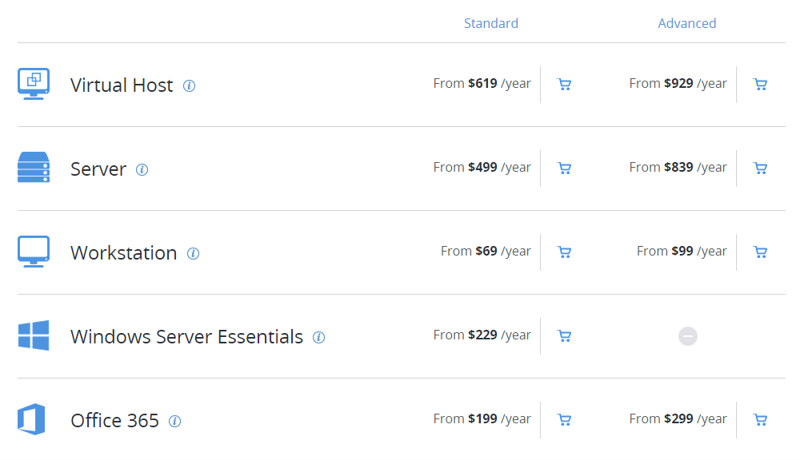
물리환경/온프레미스 환경에서는 Standard Workstation, Standard Server, Advanced Workstation, Advanced Server의 4개 에디션 제공
https://www.acronis.com/en-us/business/backup/linux-server/licensing-options/

Slide 5
빔 vs. AC사 CB제품 – 1/2
항목 | 빔 소프트웨어 | AC사 Standard Workstation | AC사 Standard Server | AC사 Advanced Workstation | AC사 Advanced Server
년간 매출 | 한화 약 1조원 | 한화 약 2천억
고객사 | 약 365,000 | 약 5,500,000 고객이 있다고 하나 90%(5,000,000)가 기업이 아닌 일반 개인 소비자
중복제거 | 가능 | 불가 | 불가 | 가능 | 가능
PTL, VTL 테이프 장비 지원 | 가능 | 불가 | 불가 | 가능 | 가능
그룹단위 정책관리 | 가능 | 불가 | 불가 | 가능 | 가능
장애시 백업본으로 즉시 서비스 | 가능 | 불가 | 불가 | 가능 | 가능
윈도우 서버, 리눅스 지원 | 가능 | 불가 | 가능 | 불가 | 가능
GUI를 통한 Azure 또는 AWS로 VM 자동 변환 및 복구 | 가능 | 불가 | 불가 | 불가 | 불가
Azure 또는 AWS로 복구 시 GUI에서 VM CPU, Memory 및 Disk 구성 지원 | 가능 | 불가 | 불가 | 불가 | 불가
Oracle 인증 공식 Database 백업 솔루션 (Oracle Backup Solutions Program 멤버여부) | 공식 회원사 | 비공식 회원사 | 비공식 회원사 | 비공식 회원사 | 비공식 회원사
SAP Hana 인증 | 인증 | 인증없음 | 인증없음 | 인증없음 | 인증없음
NDMP 테이프 백업 | 가능 | 불가 | 불가 | 불가 | 불가
IP 대역 기준 또는 에이전트 별 네트워크 대역폭 조절 | 가능 | 불가 | 불가 | 불가 | 불가
동시에 수행되는 백업 작업 개수 제한 | 가능 | 불가 | 불가 | 불가 | 불가
VMDK, VHD 파일로 내보내기 지원 | 가능 | 불가 | 불가 | 불가 | 불가
AIX, Solaris 지원 | 가능 | 불가 | 불가 | 불가 | 불가

Slide 6
빔 vs. AC사 CB제품 – 2/2
항목 | 빔 소프트웨어 | AC사 U제품 | AC사 B제품
VMware/Hyper-V 에이전트리스 VM단위 복구 | 가능 | 가능 | 가능 | 아크로니스 제품들은 가장 기본적인 복구기능만 제공함
VMware/Hyper-V 에이전트리스 파일단위 복구 | 가능 | 불가 | 불가
VMware 에이전트리스 MS SQL DB/테이블 단위 복구 | 가능 | 불가 | 불가
VMware 에이전트리스 오라클 시점/거래단위 복구 | 가능 | 불가 | 불가
Nutanix AHV 에이전트리스 VM단위 복구 | 가능 | 불가 | 불가
Nutanix AHV 에이전트리스 파일단위 복구 | 가능 | 불가 | 불가
Nutanix AHV 에이전트리스 DB단위 복구 | 가능 | 불가 | 불가
Nutanix AHV VM 장애시 백업본으로 서비스 | 가능 | 불가 | 불가
VMware/Hyper-V VM단위 복제 | 가능 | 불가 | 불가
VMware/Hyper-V 성능 및 구성 헬스체크 | 가능 | 불가 | 불가
Supported Virtualization Platforms, https://www.acronis.com/en-us/support/documentation/AcronisBackup_12.5/index.html#37871.html

